Slide 1
Är du säker?
Om informationssäkerhet i vård- och omsorgsförvaltningen
Notes:
Generell instruktion samtalsledare
Syftet är att samtala om informationssäkerhet. Det skadar inte att inledningsvis ha ett öppet närmande till begreppet ”risk” men samtalsledaren behöver fokusera samtalet på risker som åtminstone anknyter löst till ”informationssäkerhet”.

Slide 2
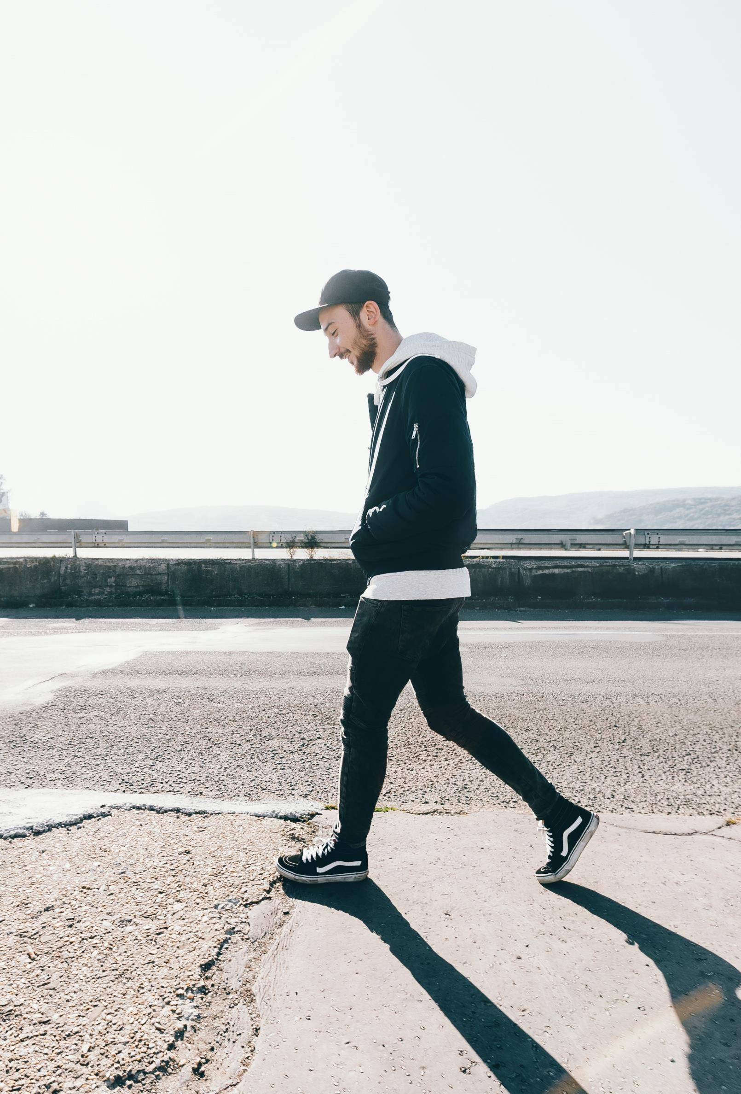
CASE 1:
Kalle på språng
Notes:
Kalle C har larmtelefonen idag och blir tvungen att ta ett akut hembesök. Det gör att han blir försenad till nästa planerade hembesök. Han rusar inom grupplokalen för att hinna dokumentera några viktiga uppgifter från akutbesöket som kvällspatrullen måste känna till. Försenad till nästa hembesök hastar han vidare utan att logga ut från datorn.

Slide 3
Frågor:
Finns det några risker i beskrivningen ovan? Vilka i så fall?
Vem blir drabbad av konsekvenserna om någon av riskerna förvandlas till en händelse? Kunden/brukaren/patienten, personalen, staden?
Vilka risker/händelser tycker gruppen är allvarliga?
Vad kan ni själva göra för att undanröja risken?
Vilka förslag till förbättringar vill ni rikta till ledningen?
Notes:
Råd till samtalsledaren:
Om någon annan använder datorn för att registrera i ProCapita, så kommer Kalle att stå som ansvarig för den registreringen
Obehörig åtkomst till personuppgifter (läsa, printa, förstöra)
Identitetsstöld (någon annan kan uppträda i Kalles kläder och till exempel skicka ePost, skriva inlägg, lönerapportera med mera i Kalles namn)
Kalle har begått ett fel i tjänsten och kan drabbas av disciplinära åtgärder om konsekvenserna är allvarliga

Slide 4
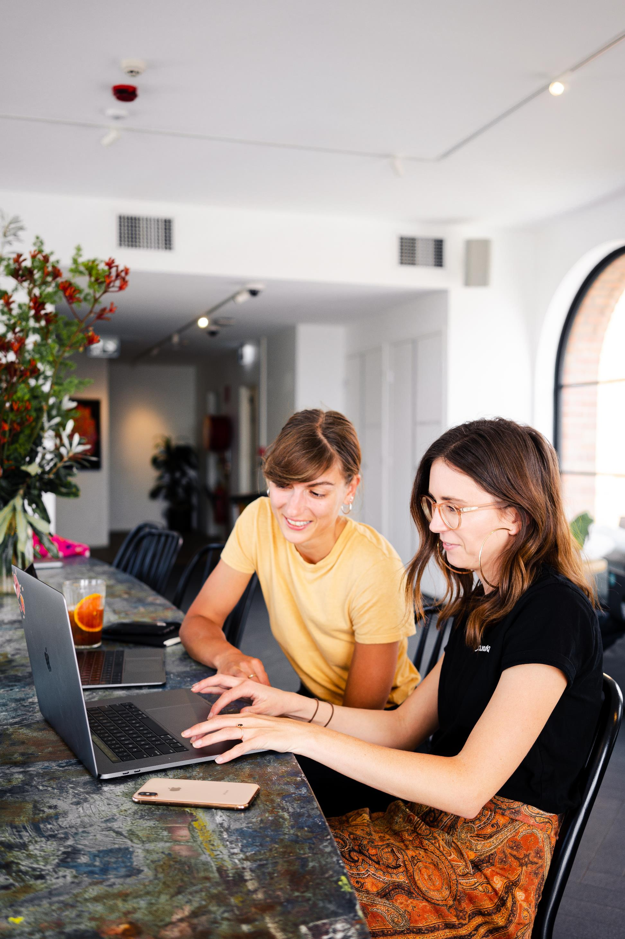
CASE 2:
Snälla Sara
Notes:
Det är osedvanligt stökigt i hemvårdslokalen idag. Alla väntar på sin tur vid datorn för att kunna dokumentera sina hembesök. Som om inte det vore nog, är datakommunikationen segare än vanligt. Vikarien Sara ser hur alla blir irriterade över att det tar så lång tid att logga in med sitt eget användar-ID. Eftersom hon skall vara kvar i lokalen en stund, så erbjuder hon sig vänligt att logga in och låta kollegorna göra sin dokumentation i hennes session. Kollegorna tar tacksamt emot erbjudandet.

Slide 5
Frågor
Finns det några risker i beskrivningen ovan? Vilka i så fall?
Vem blir drabbad av konsekvenserna om någon av riskerna förvandlas till en händelse? Kunden/brukaren/patienten, personalen, staden?
Vilka risker/händelser tycker gruppen är allvarliga?
Vad kan ni själva göra för att undanröja risken?
Vilka förslag till förbättringar vill ni rikta till ledningen?
Notes:
Råd till samtalsledaren:
Om någon annan använder datorn för att registrera i ProCapita, så kommer Lisa att stå som ansvarig för den registreringen
Obehörig åtkomst till personuppgifter (läsa, printa, förstöra)
Även om Lisa finns kvar i lokalen finns viss risk för identitetsstöld (någon annan kan uppträda i Lisa kläder och till exempel skicka ePost, skriva inlägg, lönerapportera med mera i Lisas namn)
Lisa har begått ett fel i tjänsten och kan drabbas av disciplinära åtgärder om konsekvenserna är allvarliga

Slide 6
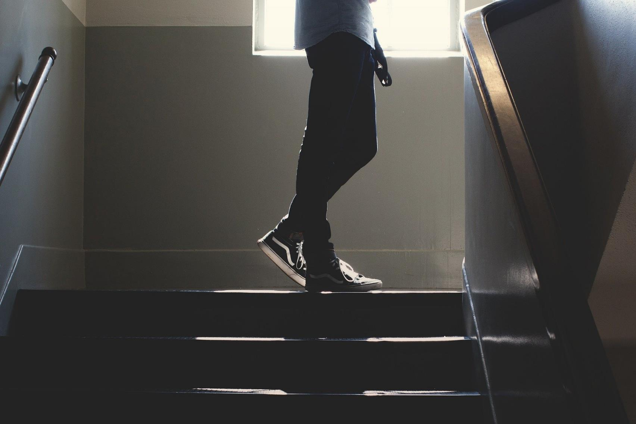
CASE 3:
Trappuppgångar har också öron
Notes:
Scenario att samtala om
Britta och Kalle träffas i trappuppgången på X-vägen 11, där deras hemvårdsgrupp har flera kunder med omfattande vård- och omsorgsbehov. Många i hemvårdsgruppen har därför kontakt med dessa personer. Britta är bekymrad över fru N-sons hälsotillstånd och pratar med Kalle om saken när de ändå ses. Det visar sig att Kalle också har gjort iakttagelser som stämmer med Brittas, så samtalet blir lite längre än de från början tänkt sig.

Slide 7
Frågor
Finns det några risker i beskrivningen ovan? Vilka i så fall?
Vem blir drabbad av konsekvenserna om någon av riskerna förvandlas till en händelse? Kunden/brukaren/patienten, personalen, staden?
Vilka risker/händelser tycker gruppen är allvarliga?
Vad kan ni själva göra för att undanröja risken?
Vilka förslag till förbättringar vill ni rikta till ledningen?
Notes:
Råd till samtalsledaren:
Risk för ”överhörning”, känsliga personuppgifter sprids till obehörig
Under vilka omständigheter går det att ha öppna samtal i ”det offentliga rummet”? Vad gör man om man behöver rådgöra? Vilka krav måste vara uppfyllda?

Slide 8

CASE 4:
Astas anteckningar
Notes:
Gruppledaren Asta är noggrann i sitt arbete och angelägen att inte glömma bort något. Hon för anteckningar i sitt kollegieblock i samband med alla rapporter i grupplokalen och vid sina telefonsamtal. Kollegieblocket ligger alltid framme på skrivbordet så att hon har det lätt tillgängligt.

Slide 9
Frågor:
Finns det några risker i beskrivningen ovan? Vilka i så fall?
Vem blir drabbad av konsekvenserna om någon av riskerna förvandlas till en händelse? Kunden/patienten, personalen, staden?
Vilka risker/händelser tycker gruppen är allvarliga?
Vad kan ni själva göra för att undanröja risken?
Vilka förslag till förbättringar vill ni rikta till ledningen?
Notes:
Råd till samtalsledaren:
Asta kan glömma bort att låsa in blocket.
Risk för obehörig åtkomst till personuppgifter (eller andra känsliga uppgifter som portkoder med mera)
Risk för att kollega tar del av inaktuella eller oriktiga uppgifter
Förstöring av uppgifterna när de inte längre behövs?

Slide 10
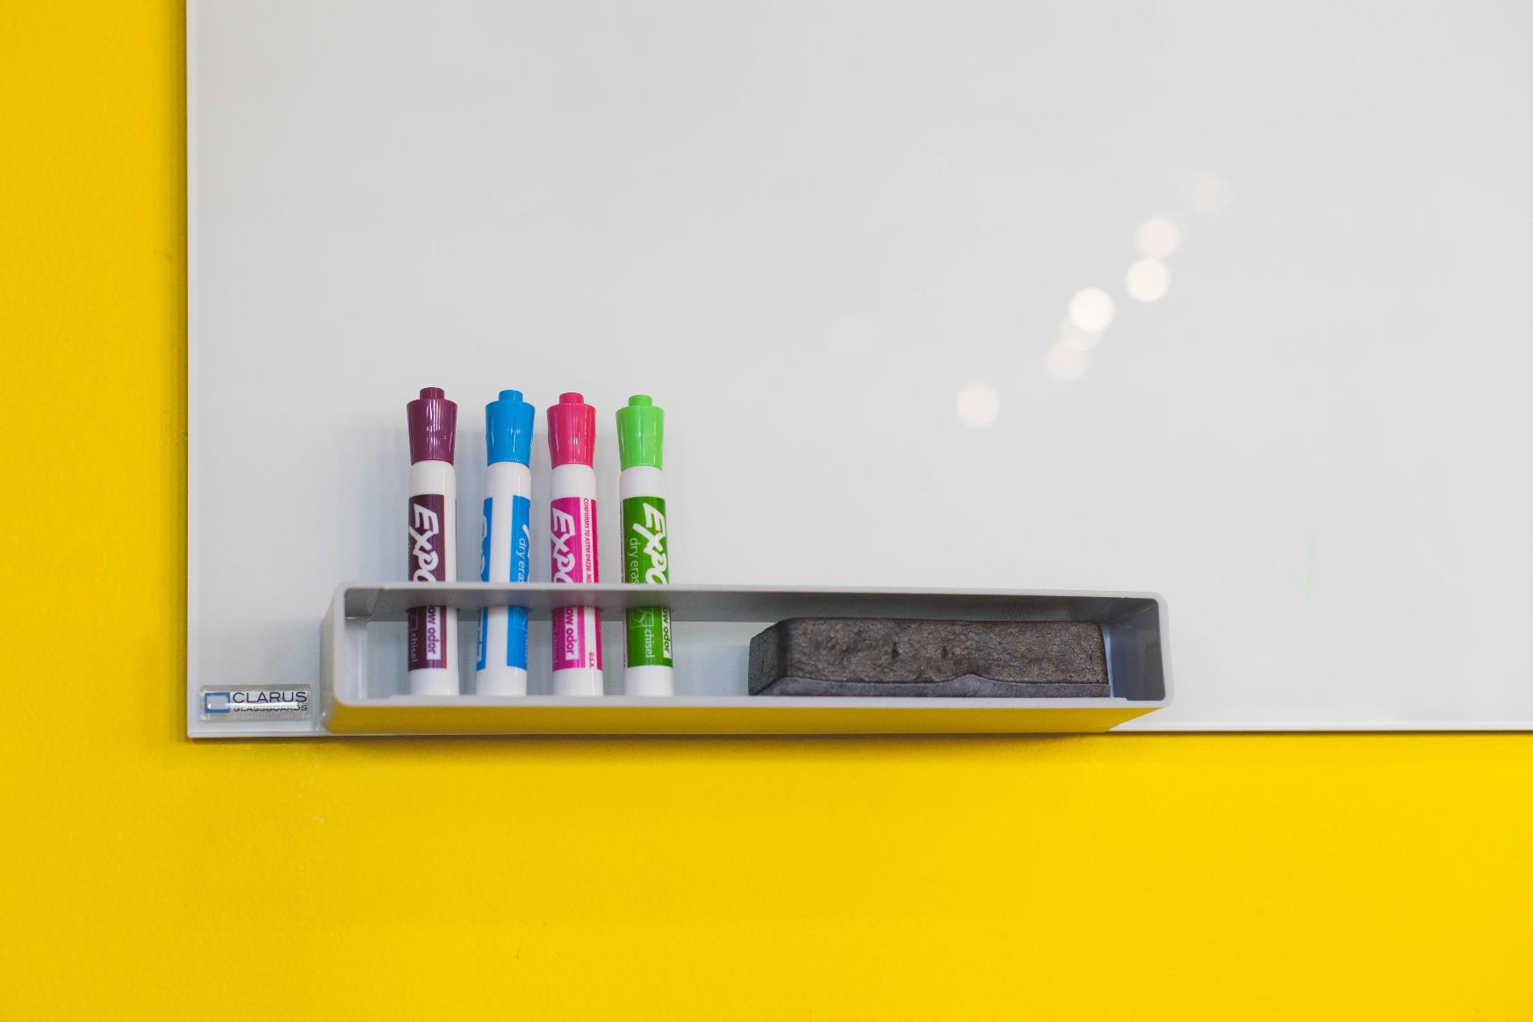
CASE 5:
Vårdboendets skrivtavla
Notes:
Här och där på vårdboendet Lillhagen, i våningskök och korridorer, hänger det skrivtavlor. Skrivtavlor används för många ändamål och fungerar som ”kom-ihåg-listor” för avdelningspersonalen. De är noggranna i sitt arbete och angelägna att inte glömma bort något. I samband med rapporter och överlämningar gör de små notiser på skrivtavlorna. Idag kan vi se följande anteckningar: ”Kalle till doktorn”, ”OBS Gunhild duscha idag”, ”xxxx”, ”xxxxx” (vad är realistiskt?)

Slide 11
Frågor:
Finns det några risker i beskrivningen ovan? Vilka i så fall?
Vem blir drabbad av konsekvenserna om någon av riskerna förvandlas till en händelse? Kunden/patienten, personalen, staden?
Vilka risker/händelser tycker gruppen är allvarliga?
Vad kan ni själva göra för att undanröja risken?
Vilka förslag till förbättringar vill ni rikta till ledningen?
Notes:
Råd till samtalsledaren:
Risk för obehörig åtkomst till personuppgifter. Alla som passerar skrivtavlan kan läsa (fotografera!!) vad det står
Alla som passerar tavlan kan ändra i eller sudda bort informationen.

Slide 12
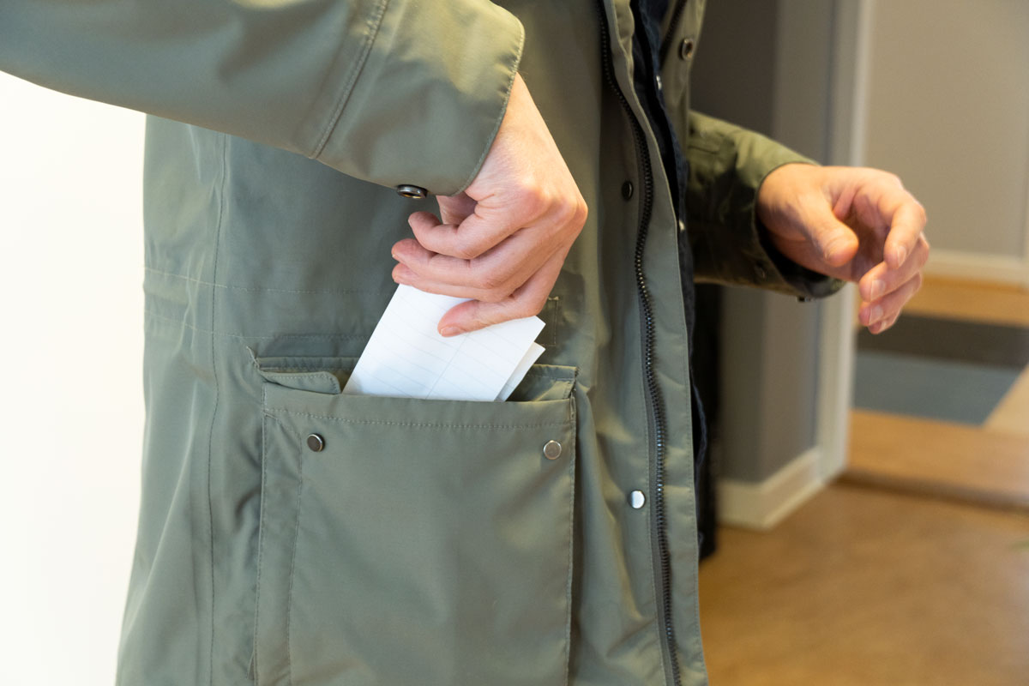
CASE 6:
Fickan
Notes:
Scenario att samtala om
Stefan är vikarie, ny i jobbet och orolig för att glömma bort vad han skall göra under dagen. Därför tycker han att det är jättebra att han varje morgon får ett papper med en lista över sina besök och de insatser hon skall utföra. Han ser alltid till att ha listan lätt åtkomlig i jackfickan.

Slide 13
Frågor:
Finns det några risker i beskrivningen ovan? Vilka i så fall?
Vem blir drabbad av konsekvenserna om någon av riskerna förvandlas till en händelse? Kunden/patienten, personalen, staden?
Vilka risker/händelser tycker gruppen är allvarliga?
Vad kan ni själva göra för att undanröja risken?
Vilka förslag till förbättringar vill ni rikta till ledningen?
Notes:
Råd till samtalsledaren:
Lätt att papperet ramlar ur fickan, risk för att obehörig hittar det och läser informationen (all information som kan härledas till viss person på viss adress utgör en risk för ”åldersbrottlighet”)
Informationsförlust: Tappar Lisa lappen, så riskerar hon att förlora viktig information. Förlusten kan påverka hennes förmåga att fullgöra sina uppgifter.
Vad ska Lisa göra om hon är medveten om att hon tappat bort sitt arbetskort?

Slide 14
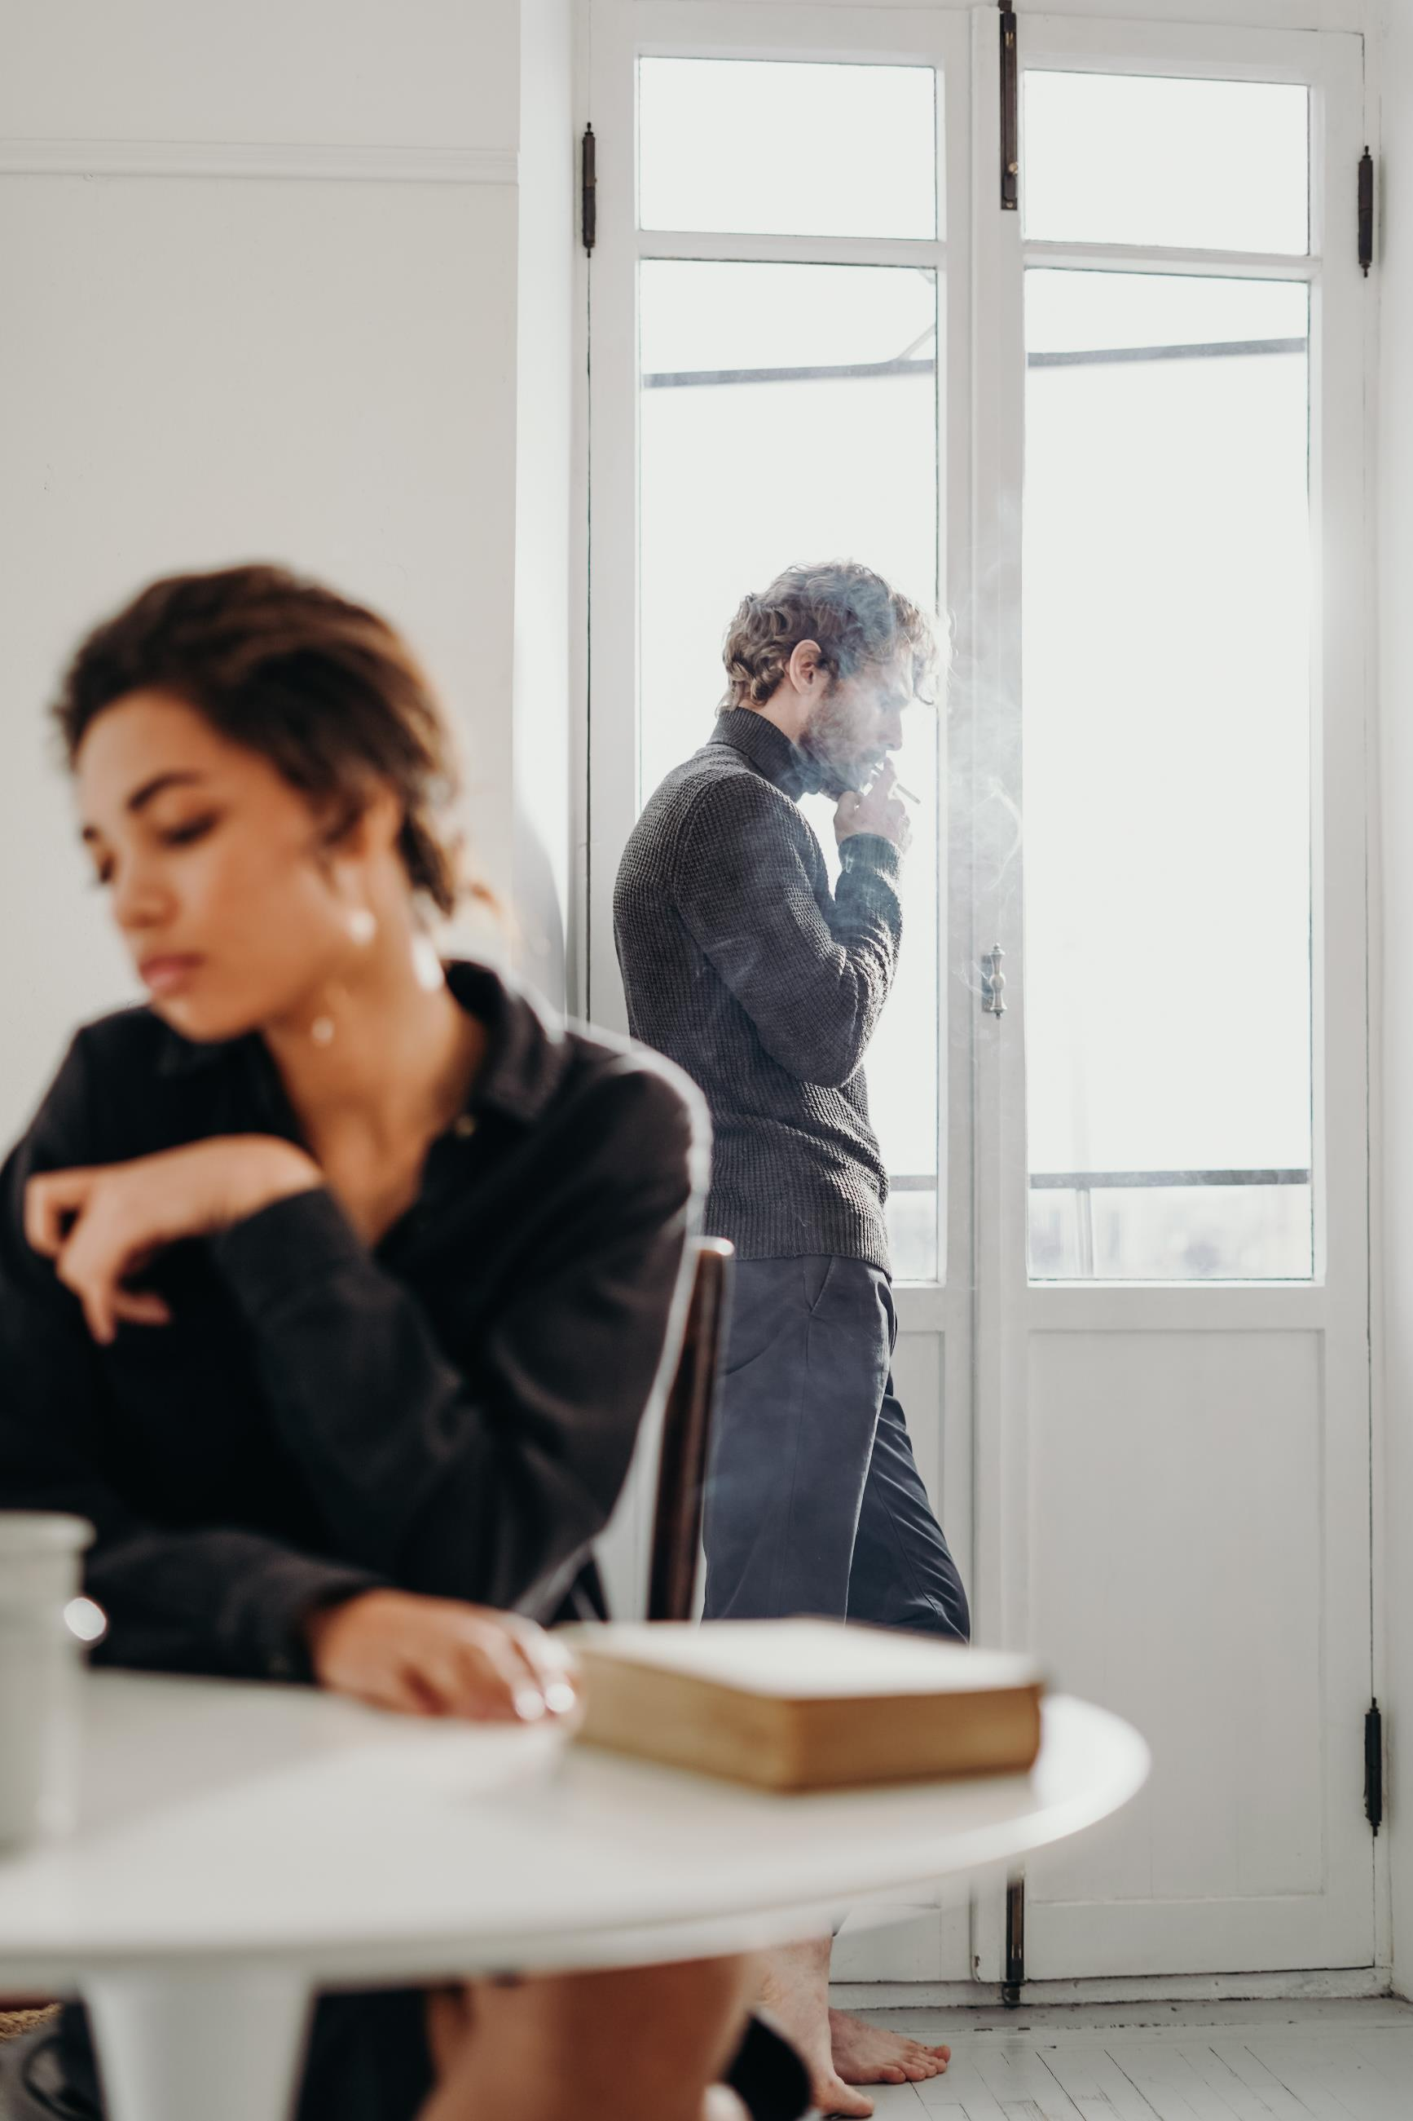
CASE 7:
Elsa
är arg
Notes:
Scenario att samtala om
Elsa är ilsken som ett bi. Trots att hon vid upprepade tillfällen sagt till sin arbetsledare att herr P-mark på Y-vägen behöver mer hjälp, så har det inte lett till att hon tilldelas mer tidsutrymme för besöken hos honom. På kvällen berättar hon för sin man om hur upprörd hon är.

Slide 15
Frågor
Finns det några risker i beskrivningen ovan? Vilka i så fall?
Vem blir drabbad av konsekvenserna om någon av riskerna förvandlas till en händelse? Kunden/brukaren/patienten, personalen, staden?
Vilka risker/händelser tycker gruppen är allvarliga?
Vad kan ni själva göra för att undanröja risken?
Vilka förslag till förbättringar vill ni rikta till ledningen?
Notes:
Råd till samtalsledaren:
Risk för informationsläckage: Får maken tillgång till information om enskilds personliga uppgifter i samtalet (obs brott mot sekretessbestämmelser)?
Byt ut maken mot väninna, bekant, kollega. Diskutera.
Det är mänskligt och begripligt att ha ett behov av att prata av sig efter arbetsdagens slut: Hur skall Elsa göra? Vad ska hon tänka på när hon berättar? Hur mycket kan Lisa berätta för sin make?
Lisa kan berätta mycket MEN: Hon kan inte berätta något som bidrar till att lyssnaren kan identifiera enskild.

Slide 16

CASE 8:
Oscars partytrick
Notes:
Scenario att samtala om
Ibland inträffar det dråpliga situationer i vårdboendet. Philippe tycker väldigt bra om gamle Oscar och tar väl hand om honom men det går inte att förneka att Oscars sviktande minne och förvirring ibland tar sig komiska uttryck. Som den gången han blandade ihop sin solkiga hatt med den något ampra fru L-hagens vackra kreation. Philippe gör alltid stor lycka på personalfester när han berättar den historien.

Slide 17
Frågor:
Finns det några risker i beskrivningen ovan? Vilka i så fall?
Vem blir drabbad av konsekvenserna om någon av riskerna förvandlas till en händelse? Kunden/brukaren/patienten, personalen, staden?
Vilka risker/händelser tycker gruppen är allvarliga?
Vad kan ni själva göra för att undanröja risken?
Vilka förslag till förbättringar vill ni rikta till ledningen?
Notes:
Råd till samtalsledaren:
Risk för informationsläckage: Får åhörarna på festen tillgång till information om enskilds personliga uppgifter i samtalet (obs brott mot sekretessbestämmelser)?
Philippe kan berätta mycket MEN: Han får inte berätta något som bidrar till att lyssnaren kan identifiera enskild.
Scenariot innehåller också intressanta frågor som faller utanför området informationssäkerhet: Vad är etiskt försvarbart när det gäller att återge berättelser från vardagen?

Slide 18
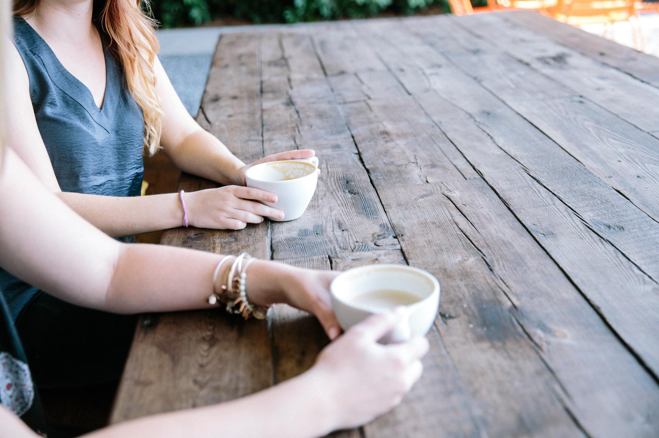
CASE 9:
Vänner
emellan
Notes:
Scenario att samtala om
Linda är undersköterska i hemvården och arbetar i grupp Ettan i enhetschefsområdet Tallgården. En ledig lördag får Linda besök av en nära väninna som är bekymrad över sin 85-åriga granne som verkar ha svårigheter att klara sitt dagliga liv i det egna hemmet. Väninnan bor själv i Tallgården och undrar om grannen verkligen får den hjälp han behöver från grupp Trean som arbetar i ett annat av Tallgårdens gruppområden. Linda bestämmer sig för att omedelbart kolla upp saken.
Frågor:
Finns det några risker i beskrivningen ovan? Vilka i så fall?
Vem blir drabbad av konsekvenserna om någon av riskerna förvandlas till en händelse? Kunden/brukaren/patienten, personalen, staden?
Vilka risker/händelser tycker gruppen är allvarliga?
Vad kan ni själva göra för att undanröja risken?
Vilka förslag till förbättringar vill ni rikta till ledningen?
Råd till samtalsledaren:
Om Linda använder ProCapita för att ”kolla upp”, kan det hända att hon därmed tar befattning med uppgifter som hon inte har rätt att läsa. Bara för att behörigheten räcker till för läsningen, så är det inte samma sak som att läsningen är tillåten. ”Behörig” är inte samma sak som ”berättigad”.
Delger Linda uppgifter tillbaka till väninnan? Sekretessbrott!
Vad borde Linda göra?

Slide 19
Frågor:
Finns det några risker i beskrivningen ovan? Vilka i så fall?
Vem blir drabbad av konsekvenserna om någon av riskerna förvandlas till en händelse? Kunden/brukaren/patienten, personalen, staden?
Vilka risker/händelser tycker gruppen är allvarliga?
Vad kan ni själva göra för att undanröja risken?
Vilka förslag till förbättringar vill ni rikta till ledningen?
Notes:
Om Linda använder ProCapita för att ”kolla upp”, kan det hända att hon därmed tar befattning med uppgifter som hon inte har rätt att läsa. Bara för att behörigheten räcker till för läsningen, så är det inte samma sak som att läsningen är tillåten. ”Behörig” är inte samma sak som ”berättigad”.
Delger Linda uppgifter tillbaka till väninnan? Sekretessbrott!
Vad borde Linda göra?

Slide 20
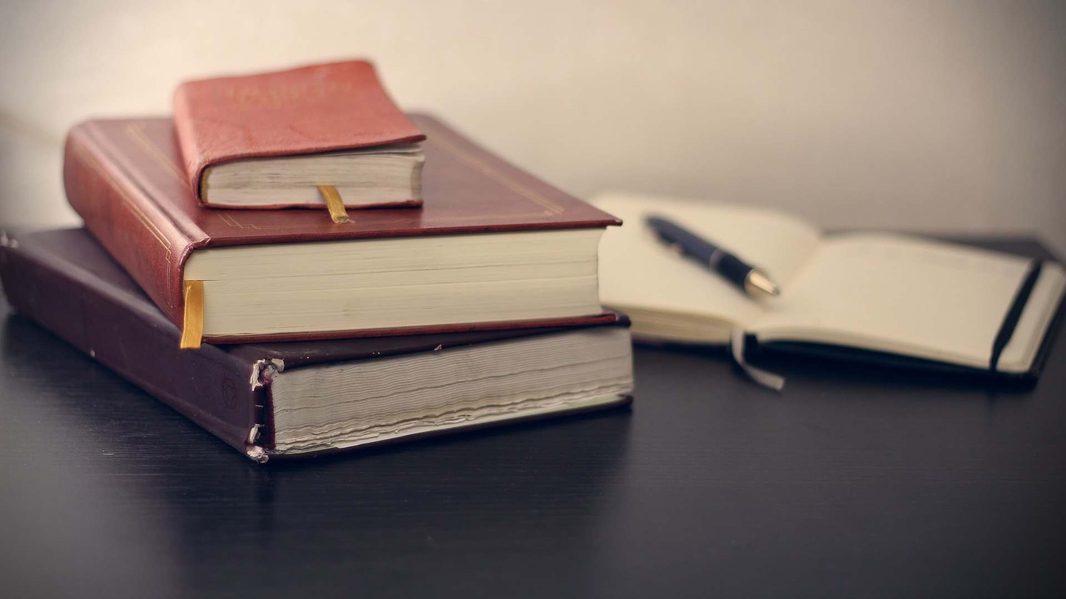
CASE 10:
Manualerna
Notes:
På LSS-boendet Almgatan hjälper man brukarna att skapa ”metodböcker” för olika situationer. ”Böckerna” är ett viktigt hjälpmedel i den enskildes dagliga liv och utgör samtidigt ett stöd för tillfällig personal när de skall anpassa sina insatser till den enskildes behov och önskemål. Det är viktigt att informationen alltid är tillgänglig och att den är rätt. Beroende på behoven i det enskilda fallet förvaras ”böckerna” på olika sätt i den enskildes lägenhet och i gemensamma utrymmen.

Slide 21
Frågor:
Finns det några risker i beskrivningen ovan? Vilka i så fall?
Vem blir drabbad av konsekvenserna om någon av riskerna förvandlas till en händelse? Kunden/brukaren/patienten, personalen, staden?
Vilka risker/händelser tycker gruppen är allvarliga?
Vad kan ni själva göra för att undanröja risken?
Vilka förslag till förbättringar vill ni rikta till ledningen?
Notes:
Kan informationen alltid härledas till enskild person?
Är informationen känslig? Alltid? Ibland?
Vem kan ändra informationen?
Hur förstör ni informationen när den inte längre är aktuell?
Finns det kopior av informationen som boendet inte har kontroll över?

Slide 22
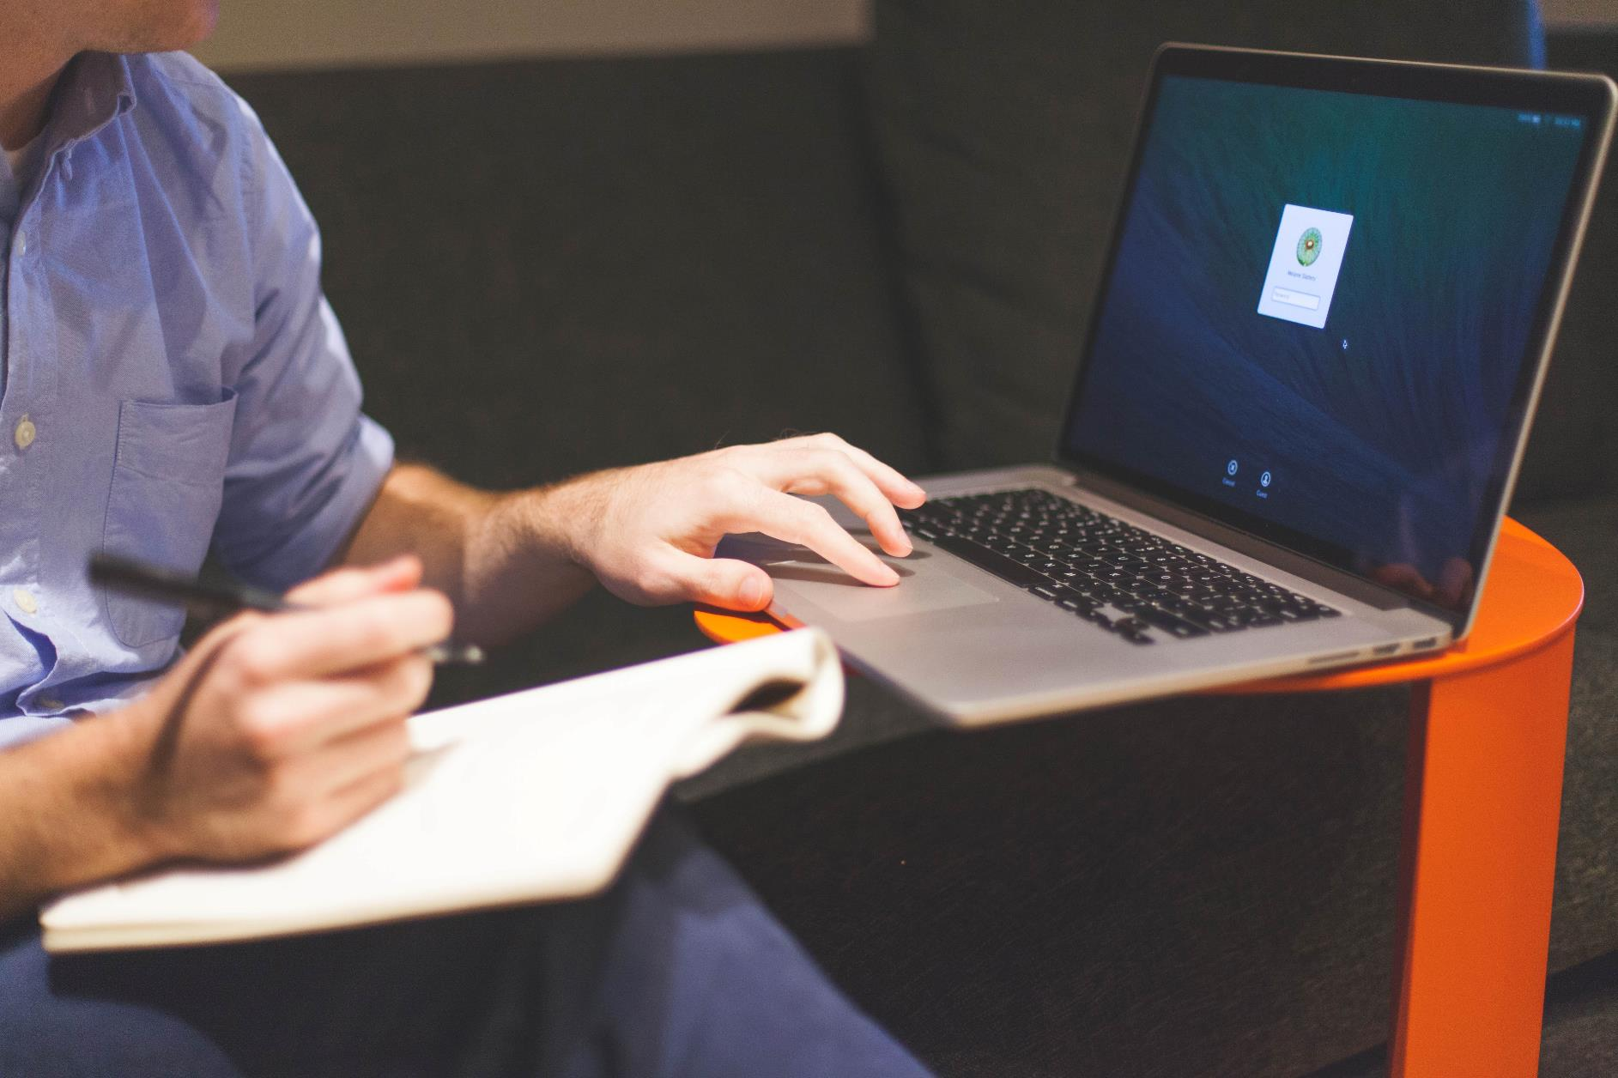
CASE 11A:
”Mina Dokument”
Notes:
Scenario att samtala om
Under pågående utredning, har biståndshandläggaren Robert för vana att lagra undan sina minnesanteckningar i ”Mina dokument” i datorn. När det sedan blir dags att slutligen dokumentera utredningen i ProCapita, klipper och klistrar han den information som han tycker har relevans i ärendet.

Slide 23
Frågor:
Finns det några risker i beskrivningen ovan? Vilka i så fall?
Vem blir drabbad av konsekvenserna om någon av riskerna förvandlas till en händelse? Kunden/brukaren/patienten, personalen, staden?
Vilka risker/händelser tycker gruppen är allvarliga?
Vad kan ni själva göra för att undanröja risken?
Vilka förslag till förbättringar vill ni rikta till ledningen?
Notes:
Råd till samtalsledaren:
Arbetsanteckning ska inte ligga kvar sedan de inarbetats i ett utredningsdokument och de ska avgjort inte finnas i medarbetarnas personliga ”ytor” i det gemensamma filsystemet.
När texter lagras undan, är det angeläget att alla som tar befattning med dem har versionshistoriken klar för sig.
Kan det förekomma att texterna delas med andra (utanför ProCapita)? Hur går det till i så fall?

Slide 24
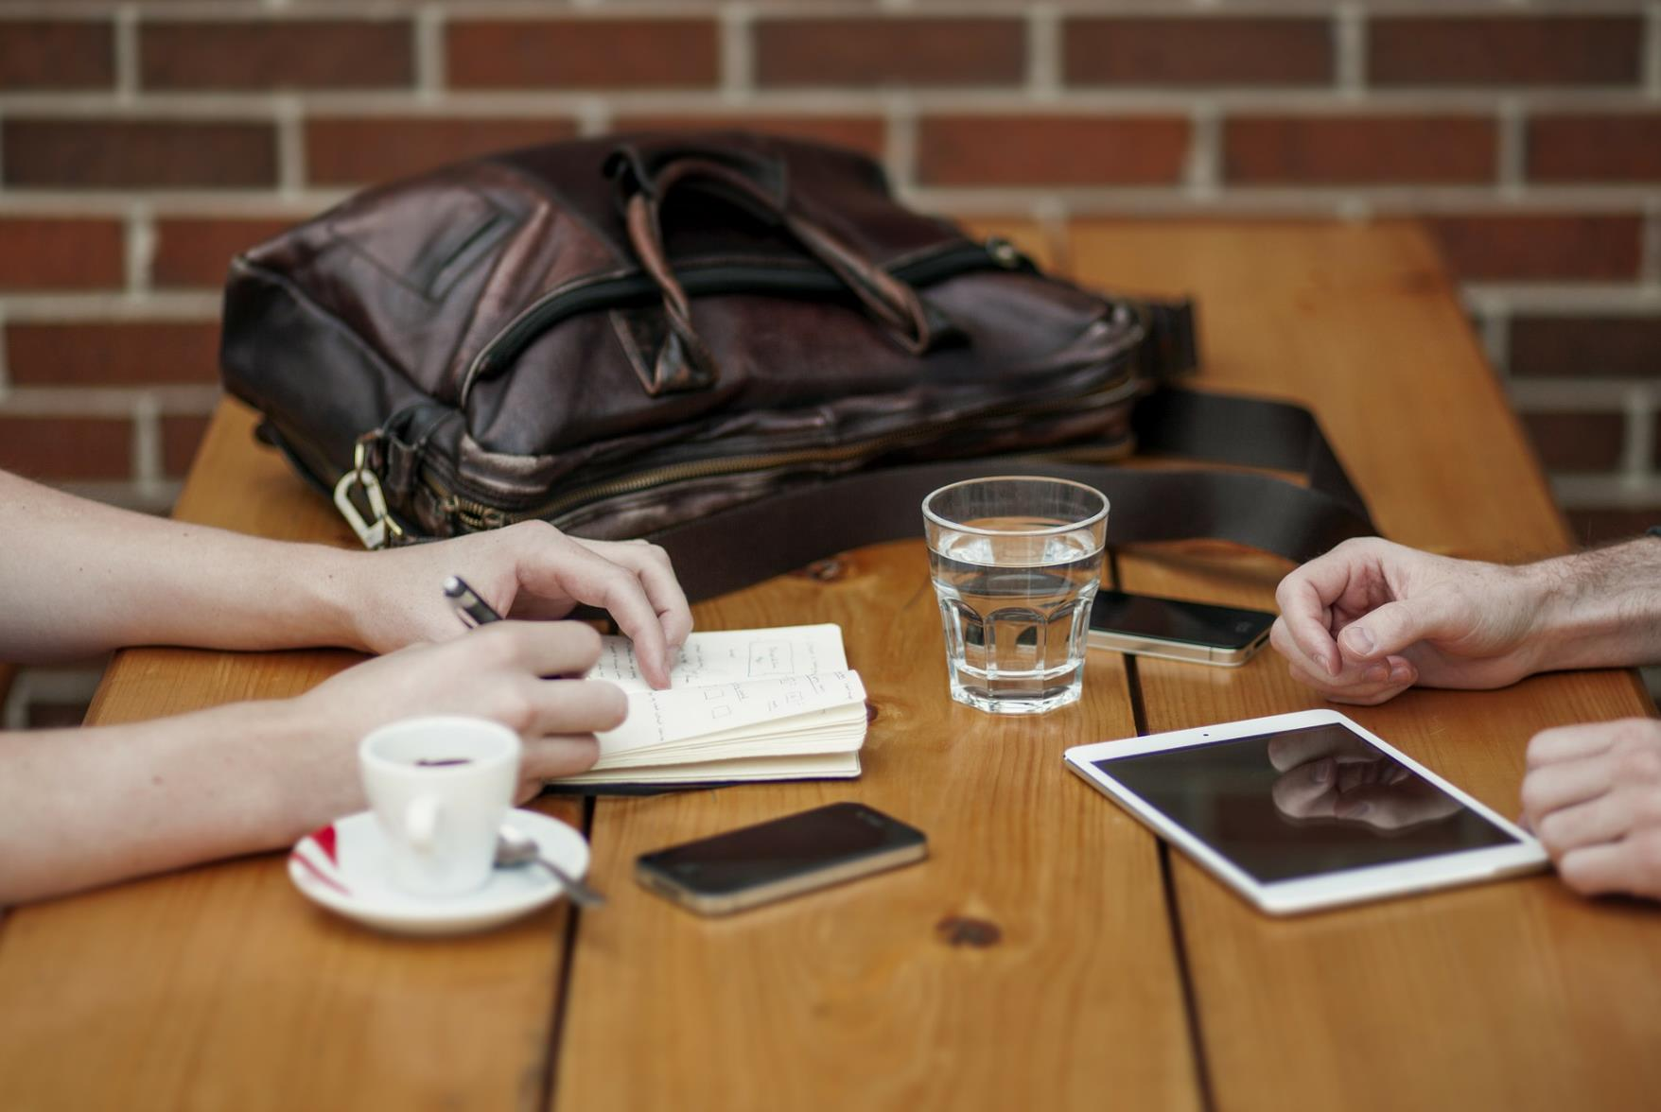
CASE 11B:
Roberts anteckningsblock
Notes:
Under pågående utredning, har biståndshandläggaren Robert för vana att lagra undan sina minnesanteckningar i ett anteckningsblock. Oftast bär han det i sin ”message bag” så att han säkert har det lättillgängligt vid hembesök. När det är dags för dokumentation av utredningen i ProCapita, fungerar blocket som ”pro memoria”.

Slide 25
Frågor:
Finns det några risker i beskrivningen ovan? Vilka i så fall?
Vem blir drabbad av konsekvenserna om någon av riskerna förvandlas till en händelse? Kunden/patienten, personalen, staden?
Vilka risker/händelser tycker gruppen är allvarliga?
Vad kan ni själva göra för att undanröja risken?
Vilka förslag till förbättringar vill ni rikta till ledningen?
Notes:
Råd till samtalsledaren:
Hur lätt kan en utomstående härleda informationen till Roberts ”vårdtagare” med hjälp av uppgifterna i anteckningsblocket?
Hur förvarar Robert sina anteckningar?
Har någon annan än Robert tillgång till anteckningarna?
Hur förstör Robert anteckningarna när de inte längre behövs?

Slide 26
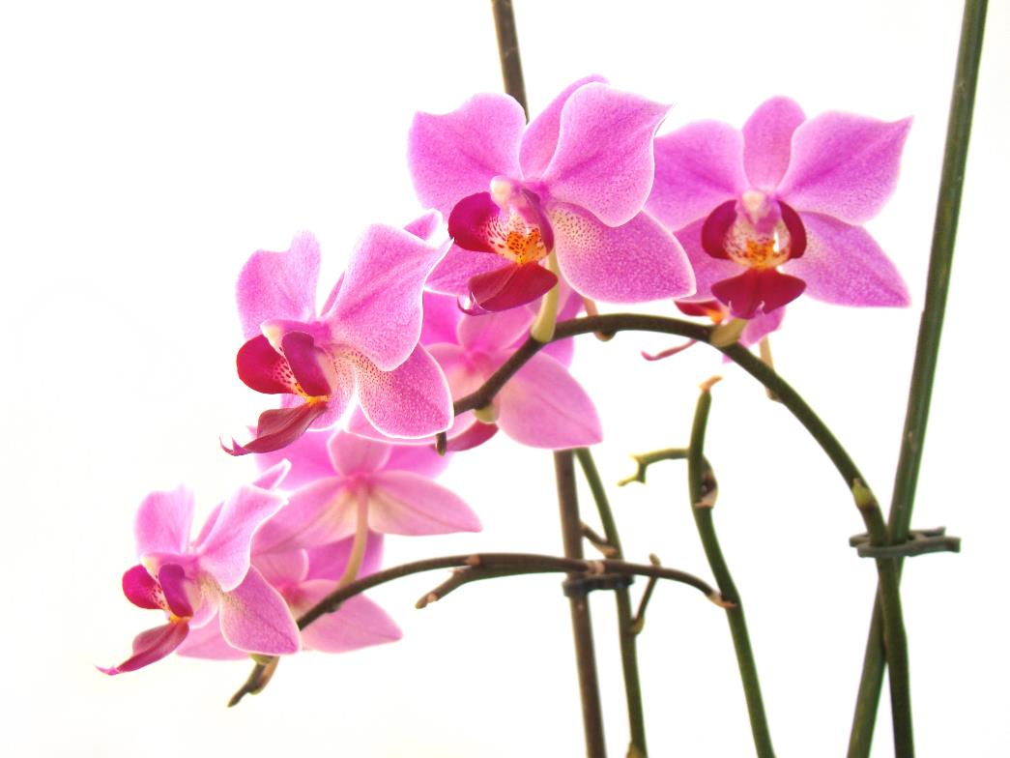
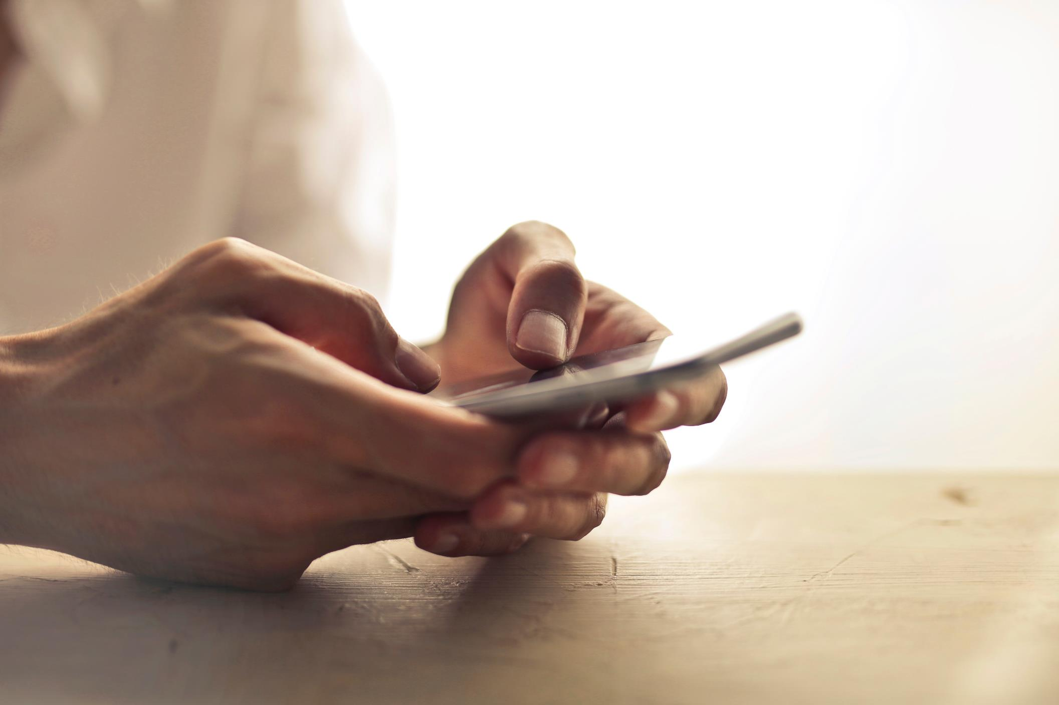
CASE 12:
Orkidéer och gnällkärringar
Notes:
Scenario att samtala om
Pelle har många vänner på Facebook och låter alla följa honom i spåren. Alla kan läsa vad han skriver. Pelle gör en statusuppdatering och berättar om sin arbetsdag i lite ironisk ton. Flera vänner kommenterar hans roliga beskrivning av ”gnällkäringarna på X-gatan”. Förutom denna beskrivning visar Pelle upp sitt stora intresse för orkidéer genom att på Facebook publicera mycket fina bilder. Han har bland annat tagit blombilder under sina hembesök, givetvis med ägarnas godkännande. Flera vänner använder sig av funktionen ”besökta platser” när de beundrar bilderna.

Slide 27
Frågor:
Finns det några risker i beskrivningen ovan? Vilka i så fall?
Vem blir drabbad av konsekvenserna om någon av riskerna förvandlas till en händelse? Kunden/brukaren/patienten, personalen, staden?
Vilka risker/händelser tycker gruppen är allvarliga?
Vad kan ni själva göra för att undanröja risken?
Vilka förslag till förbättringar vill ni rikta till ledningen?
Notes:
Råd till samtalsledaren:
Röjer Pelle information som kan användas för att härleda uppgifterna till enskild person (notera det komplicerade systemet för ”behörighetskontroll” i Facebook: Många användare är inte medvetna om konsekvenserna av olika val när det gäller inställningar och behörigheter i kontot)?
Facebook och övriga sociala medier (Twitter, Instagram, Skype, WhatsApp med flera) liksom olika publika molntjänster, är utmärkta verktyg för sitt ändamål men de är inte skapade för att hantera uppgifter om enskilds personliga förhållande på ett säkert och integritetsskyddat sätt. Det finns anledning att råda till försiktighet när det gäller användning av dessa tjänster inom ramen för arbetet.
Scenariot innehåller också intressanta frågor som faller utanför området informationssäkerhet: Vad är etiskt försvarbart när det gäller fotografering under arbetsdagen?

Slide 28


CASE 13:
”Klicka här”
Notes:
Scenario att samtala om
När biståndshandläggaren Karin en morgon startar Outlook, så hittar hon ett meddelande från en annan användare i kommunen. Meddelandet har följande lydelse:
”Din brevlåda har överskridit det av administratören beslutade lagringsutrymmet. För att kunna fortsätta använda ditt epost-konto, måste du klicka på nedanstående länk och fylla i uppgifterna på skärmen.”
Karin följer instruktionerna.

Slide 29
Frågor:
Finns det några risker i beskrivningen ovan? Vilka i så fall?
Vem blir drabbad av konsekvenserna om någon av riskerna förvandlas till en händelse? Kunden/brukaren/patienten, personalen, staden?
Vilka risker/händelser tycker gruppen är allvarliga?
Vad kan ni själva göra för att undanröja risken?
Vilka förslag till förbättringar vill ni rikta till ledningen?
Notes:
Råd till samtalsledaren:
En användare skall aldrig (varken i arbetet eller privat) lämna ut sitt lösenord, inte ens till chef eller representant för IT-avdelningen. ”Fiske” efter inloggningsuppgifter till bank och andra resurser är vanligt.
Om man lämnar ut sitt lösenord i ett skärmformulär (som inte är avsett för inloggning), så kan någon annan sedan använda uppgifterna för inloggning och ge sken av att vara den riktiga användaren.
Har en användare råkat ut för det här, så skall man omedelbart byta sitt lösenord och anmäla händelsen till närmaste chef.

Slide 30
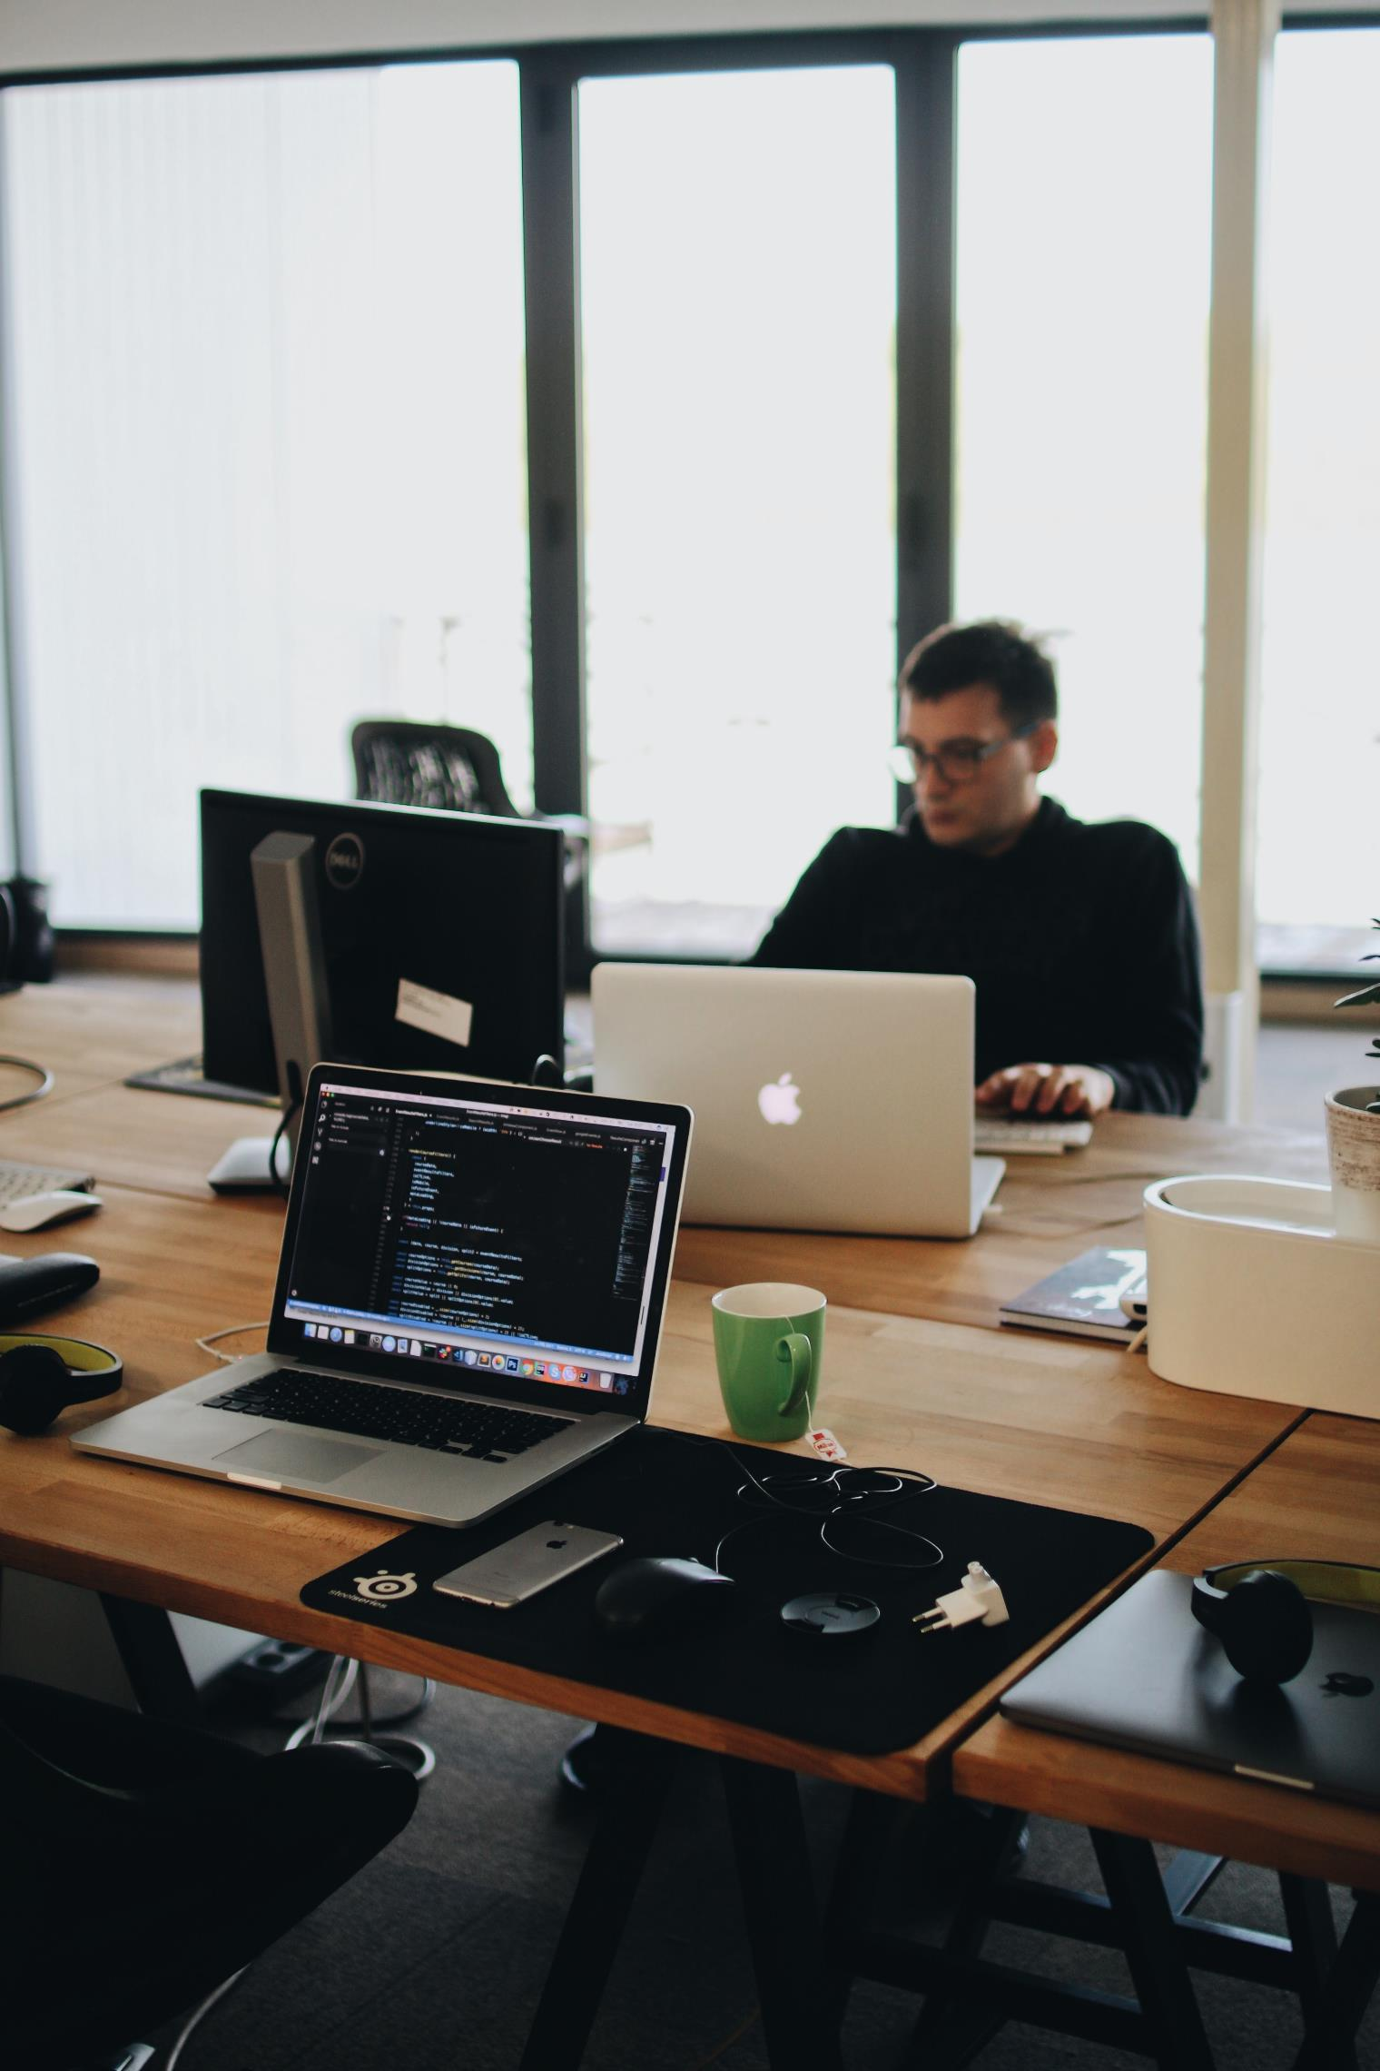
CASE 14:
”Strax tillbaka…”
Notes:
Scenario att samtala om
Enhetschefen Sigrid sitter och arbetar vid datorn i sitt tjänsterum när hennes assistent ropar på henne från korridoren och vill visa ett dokument. ”Det går snabbt”, lovar hon. Sigrid går ut och samtalar med assistenten. När de är klara ringer telefonen. En anhörig ställer en fråga. Sigrid måste få tag på en av sjuksköterskorna för att kunna besvara frågan och går iväg till en av boendeflyglarna.
Frågor:
Finns det några risker i beskrivningen ovan? Vilka i så fall?
Vem blir drabbad av konsekvenserna om någon av riskerna förvandlas till en händelse? Kunden/patienten, personalen, staden?
Vilka risker/händelser tycker gruppen är allvarliga?
Vad kan ni själva göra för att undanröja risken?
Vilka förslag till förbättringar vill ni rikta till ledningen?
Råd till samtalsledaren:
Att lämna sin dator utan att låsa den för annan användare, är som att lämna känsliga papper framme på bordet i ett olåst rum.
Uppmana alla medarbetare att oavsett ärende och föreställningar om hur lång tid det tar, låsa datorn vid frånvaro från skrivbordet.
Det är enkelt att låsa datorn: Ctrl-Alt-Delete-Enter

Slide 31
Frågor:
Finns det några risker i beskrivningen ovan? Vilka i så fall?
Vem blir drabbad av konsekvenserna om någon av riskerna förvandlas till en händelse? Kunden/brukaren/patienten, personalen, staden?
Vilka risker/händelser tycker gruppen är allvarliga?
Vad kan ni själva göra för att undanröja risken?
Vilka förslag till förbättringar vill ni rikta till ledningen?
Notes:
Att lämna sin dator utan att låsa den för annan användare, är som att lämna känsliga papper framme på bordet i ett olåst rum.
Uppmana alla medarbetare att oavsett ärende och föreställningar om hur lång tid det tar, låsa datorn vid frånvaro från skrivbordet.
Det är enkelt att låsa datorn: Ctrl-Alt-Delete-Enter

Slide 32
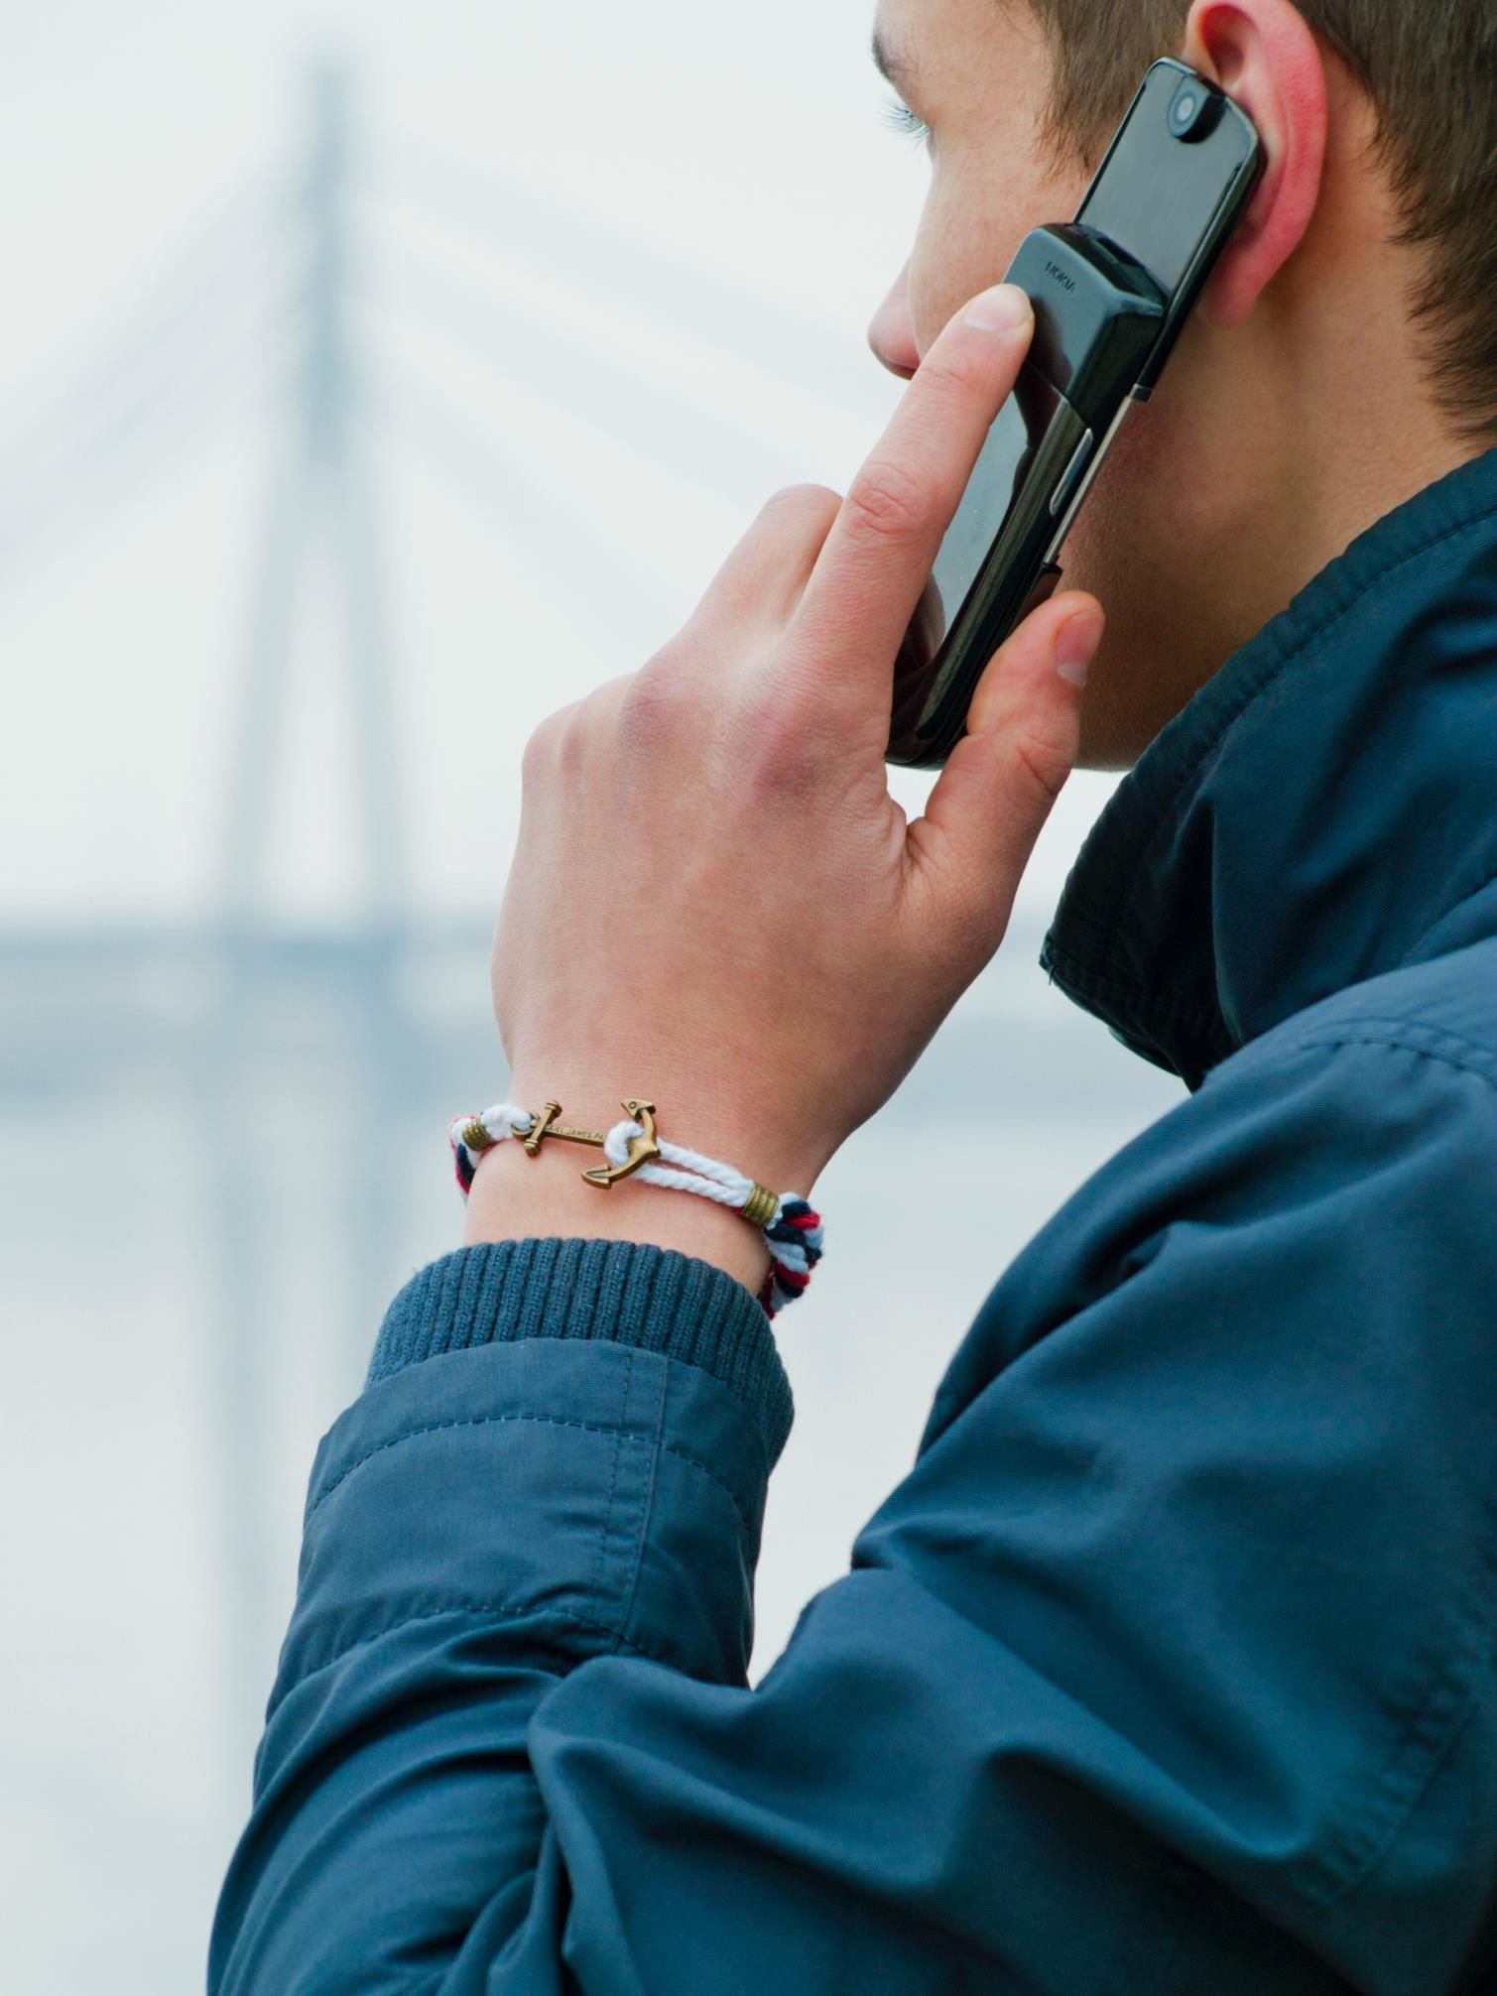
CASE 15:
”Hej, det var Nisses son
här…”
Notes:
Sjuksköterskan Emma från bemanningsföretaget Y-Pers AB är tillfälligt placerad på vårdboendet Rönngatan. Hon sitter på sjuksköterskeexpeditionen när telefonen ringer. Den uppringande presenterar sig som Bengt Karlsson, sonen till Nisse Karlsson som bor i lägenhet 3604 i flygel A. Bengt K vill samtala om faderns hälsotillstånd och har en lång rad frågor som han ställer till Emma. Emma tar fram journalen för att försäkra sig om att hon har aktuell information tillgänglig under samtalet.

Slide 33
Frågor:
Finns det några risker i beskrivningen ovan? Vilka i så fall?
Vem blir drabbad av konsekvenserna om någon av riskerna förvandlas till en händelse? Kunden/brukaren/patienten, personalen, staden?
Vilka risker/händelser tycker gruppen är allvarliga?
Vad kan ni själva göra för att undanröja risken?
Vilka förslag till förbättringar vill ni rikta till ledningen?
Notes:
Råd till samtalsledaren:
Vem är uppringaren? Rutiner för att fastställa att vi lämnar ut uppgifter till rätt person?
Vem har rätt att få ut uppgifter om Nisse Karlsson? Hur har ni bestämt det?

Slide 34
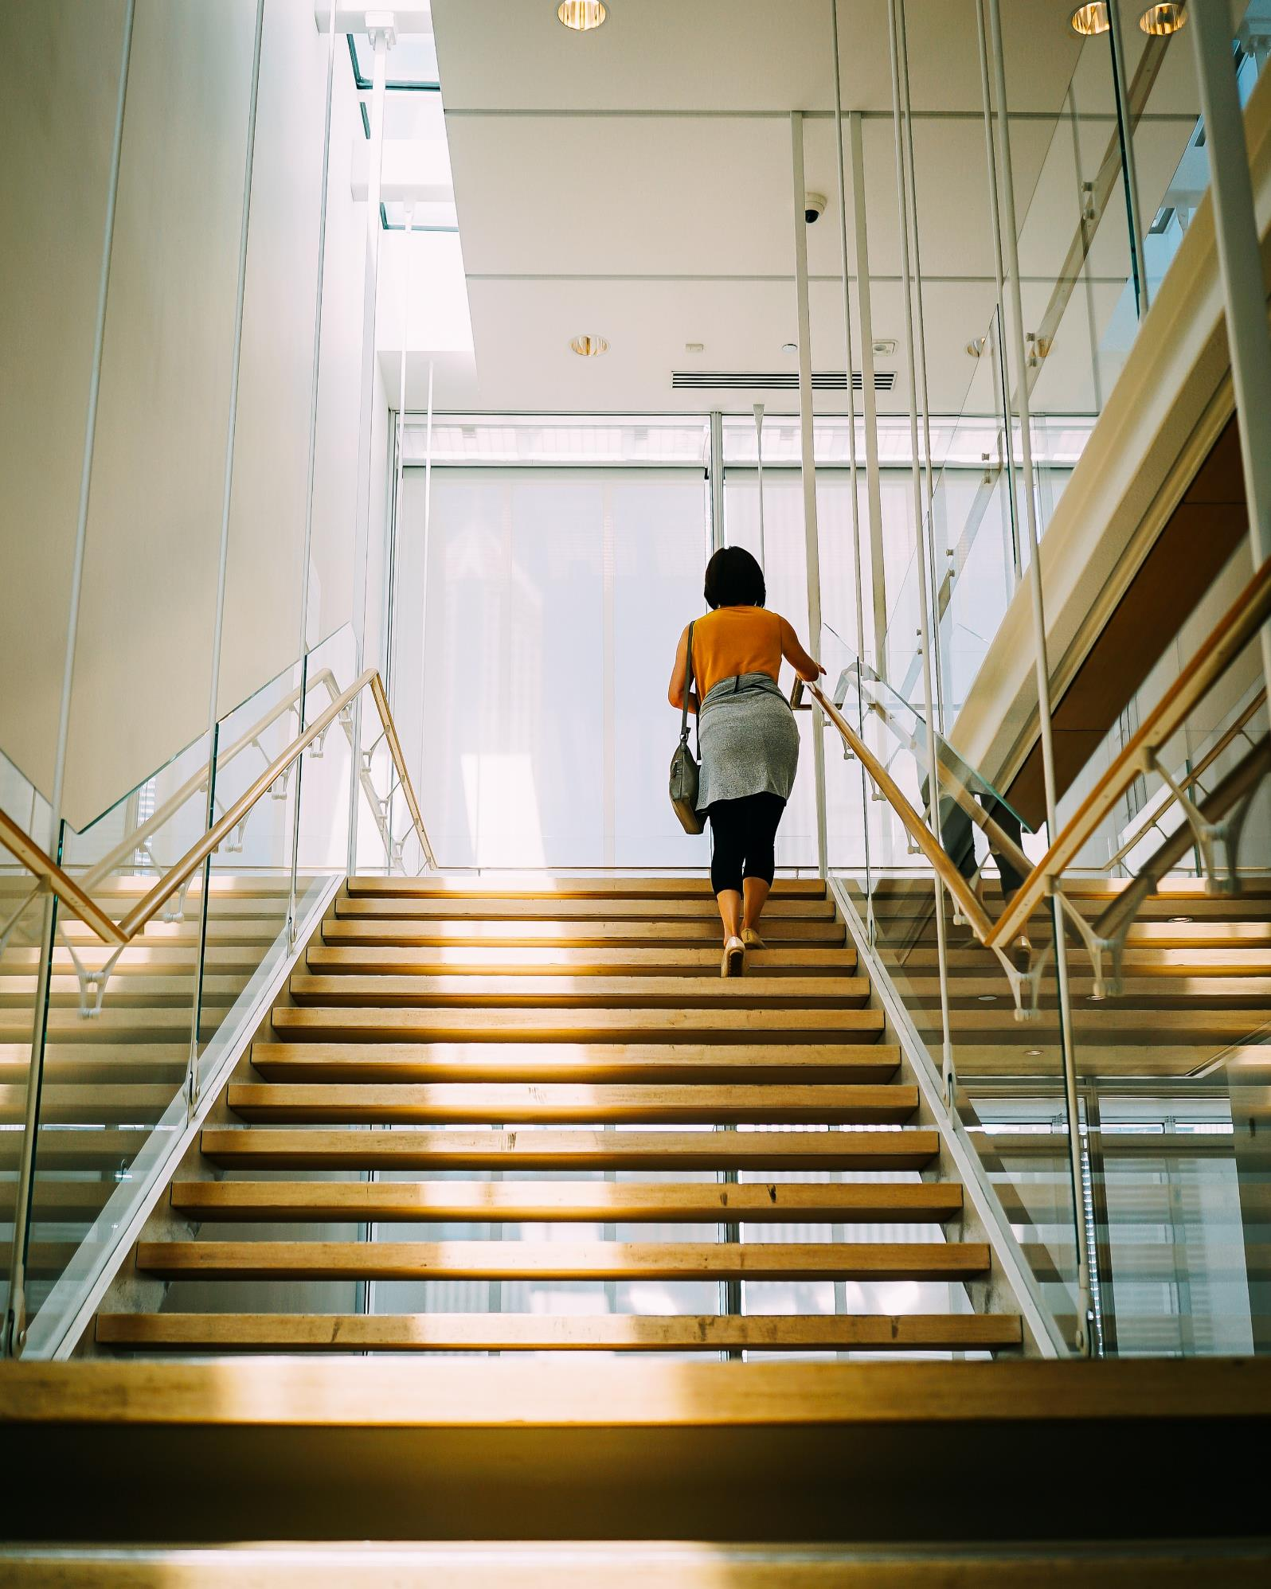
CASE 16:
Vem släpper du in?
Notes:
Scenario att samtala om
När biståndshandläggaren Margit anländer till sitt arbete efter ett hembesök, blir hon upphunnen av två kvinnor som följer med henne in genom dörren och går tillsammans med henne bort mot myndighetens korridor. På vägen till sitt tjänsterum erinrar sig Margit att det är kaffedags och svänger inom Kafeterian. Där sitter de flesta av hennes kollegor. Hon slår sig ner och är snart deltagare i en spännande diskussion om vilken låt som borde ha vunnit i sista ”Mellon”.

Slide 35
Frågor:
Finns det några risker i beskrivningen ovan? Vilka i så fall?
Vem blir drabbad av konsekvenserna om någon av riskerna förvandlas till en händelse? Kunden/brukaren/patienten, personalen, staden?
Vilka risker/händelser tycker gruppen är allvarliga?
Vad kan ni själva göra för att undanröja risken?
Vilka förslag till förbättringar vill ni rikta till ledningen?
Notes:
Råd till samtalsledaren:
Hur ser besökshanteringen ut på er arbetsplats? Vad gör medarbetare som möter okända personer i korridoren?
Risken för i och för sig legitima besökare som rör sig fritt är stor. Kommentera vikten av att skydda information genom att låsa in handlingar och låsa datorn vid frånvaro.

Slide 36
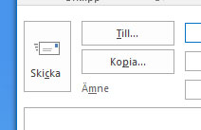
CASE 17:
E-postmeddelandet
Notes:
Scenario att samtala om
Fru Andersson har ansökt om en vårdboendeplats i Höganäs. Hon har sedan tidigare hemvård i sin bostad Helsingborg. Biståndshandläggaren i Höganäs begär och får tillstånd av fru Andersson att ta del av utredningsuppgifter från ÄO-myndigheten i hemorten. Biståndshandläggaren i Helsingborg sammanställer de begärda uppgifterna och skickar över dem i ePosten.

Slide 37
Frågor:
Finns det några risker i beskrivningen ovan? Vilka i så fall?
Vem blir drabbad av konsekvenserna om någon av riskerna förvandlas till en händelse? Kunden/brukaren/patienten, personalen, staden?
Vilka risker/händelser tycker gruppen är allvarliga?
Vad kan ni själva göra för att undanröja risken?
Vilka förslag till förbättringar vill ni rikta till ledningen?
Notes:
Råd till samtalsledaren:
Risken för misstag vid adressering är avsevärd (även internt i kommunen).
Det format (SMTP) som används för meddelanden över internet är inte alls säkert
Det är därför inte tillåtet att skicka känsliga uppgifter om enskilds personliga förhållanden i eposten.

Slide 38
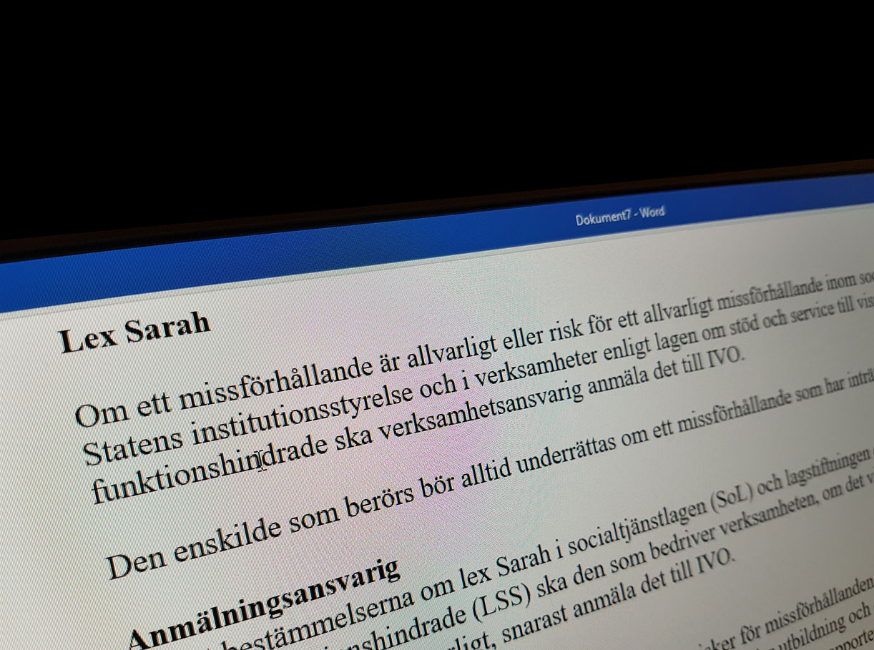
CASE 18:
Word-dokumentet
Notes:
Scenario att samtala om
Sjuksköterskan Lisas chef har begärt att hon skall yttra sig över ett Lex Sarah-ärende som handlar om missförhållanden. Hon skriver sitt yttrande i ett Word-dokument, lagrar originalet i ”Mina dokument” och skickar över en kopia av filen till sin chef.

Slide 39
Frågor:
Finns det några risker i beskrivningen ovan? Vilka i så fall?
Vem blir drabbad av konsekvenserna om någon av riskerna förvandlas till en händelse? Kunden/brukaren/patienten, personalen, staden?
Vilka risker/händelser tycker gruppen är allvarliga?
Vad kan ni själva göra för att undanröja risken?
Vilka förslag till förbättringar vill ni rikta till ledningen?
Notes:
Råd till samtalsledaren:
Risken för misstag vid adressering är avsevärd (även internt i kommunen).
Det format (SMTP) som används för meddelanden över internet är inte alls säkert
Det är därför inte tillåtet att skicka känsliga uppgifter om enskilds personliga förhållanden i eposten.

Slide 40
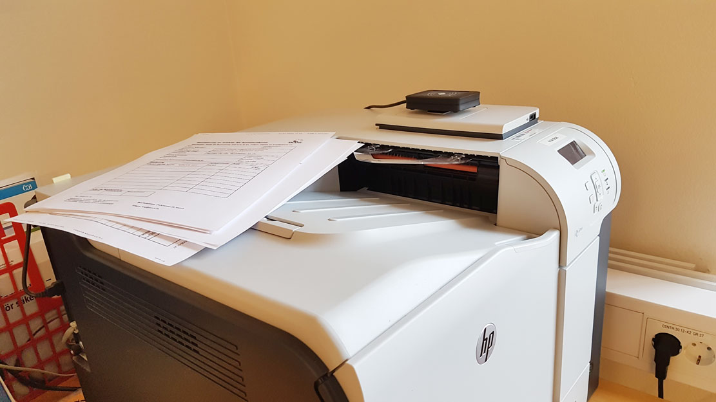
CASE 19:
HR-konsulten
och utskrifterna
Notes:
Scenario att samtala om
HR-konsulten Max är angelägen om att ha bra på fötterna när han ska diskutera ett personalvårdsärende vid ett möte. För att ha tillgång till alla fakta skriver han ut väsentliga delar av informationen på papper. Han blir avbruten av ett kort telefonsamtal men går sedan till skrivaren för att hämta utskrifterna. Under tiden har hans kollegor gjort en lång rad utskrifter. Max hittar sitt dokument i en hög med papper i facket vid sidan om skrivaren.

Slide 41
Frågor:
Finns det några risker i beskrivningen ovan? Vilka i så fall?
Vem blir drabbad av konsekvenserna om någon av riskerna förvandlas till en händelse? Kunden/brukaren/patienten, personalen, staden?
Vilka risker/händelser tycker gruppen är allvarliga?
Vad kan ni själva göra för att undanröja risken?
Vilka förslag till förbättringar vill ni rikta till ledningen?
Notes:
Råd till samtalsledaren:
Tänk på att det kan finnas obehöriga personer vid skrivaren
Använd skyddad utskrift!

